Slide 1
Ziyafet ve İkram Hizmetleri
Emir Hilmi Üner

Slide 2
Ziyafet Türleri
4. Açık Büfe Ziyafetleri:
Davetli sayısının fazla olduğu ziyafetlerdir. Yiyeceklerin tepsilerle dekore edilerek hazırlandığı ve konduğu büfe masası, normal restoran masalarından yüksek ve uzun bir tezgah görünümündedir. Büfeye konacak yiyecek çeşitlerinden bazıları şunlardır; soğuk mezeler, zeytinyağlı dolma ve diğer zeytinyağlı çeşitleri, soğuk etler, soğuk tavuk ve balık çeşitleri (mayonezli), peynir çeşitleri, salata çeşitleri, sıcak mezeler, ana yemekler, sütlü tatlılar, hamur tatlıları, meyveler vs. bulunur. İçki büfesi genellikle salonun ayrı bir bölümünde hazırlanır.

Slide 3
Ziyafet Türleri
5. Çay Partileri:
Mezunlar toplantısı, gün toplantısı gibi organizasyonlar için düzenlenir. Bu ziyafetlerde genellikle çay, kahve, meyve suyu, yas pasta, kuru pasta gibi yiyecek ve içecekler ikram edilir.

Slide 4
Ziyafet Türleri
6.Resmi (Protokol) Yemekleri
Resmi (protokol) ziyafetleri üst düzey ziyafetler olduğu için bu organizasyonlarda menünün planlanması, yiyecek içeceklerin hazırlanması ve servisinde son derece dikkatli, titiz ve özenli çalışılması gerekmektedir.

Slide 5

Ziyafet Türleri
Uluslararası boyutlardaki protokol yemeklerinde ziyafetin başarısı ziyafeti veren ülkenin prestiji olarak görülür. Konuklarda oluşacak bir memnuniyetsizlik ya da ziyafetin başarısızlığı ziyafeti düzenleyen şahıs veya kurum adına değil tüm ülke adına geçerlidir. Bu nedenle son derece önemli organizasyonlardır ve her şey protokol kuralları dahilinde gerçekleştirilir.

Slide 6
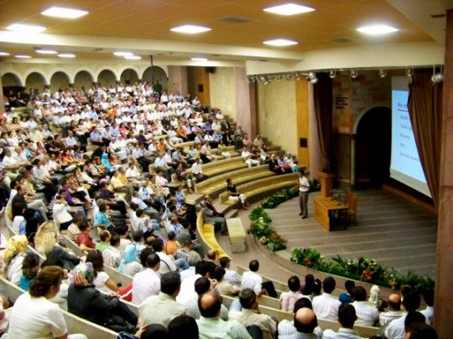
Ziyafet Türleri
Kongre, Seminer ve Konferanslarda Verilen Ziyafetler :
Bu tip faaliyetler bir gün içerisinde tamamlanabileceği gibi birkaç gün devam eden organizasyonlar da olabilir. Katılan insanların sayısına göre yiyecek ve içecek hizmetleri uygun bir ortamda verilir. Kahve hizmetleri, sabah ve öğleden sonra verilir.

Slide 7
Ziyafet Türleri
Toplantı ve seminer sonrası, önceden belirlenmiş bir kokteyl partisi de talep edilebilir. Ayrıca, projektör cihazı, televizyon, beyaz tahta ve ses cihazları gibi bazı taleplerinden işletme tarafından karşılanması gerekir. Genellikle uzun süreli, çok sayıda katılımcının olduğu organizasyonlardır. Hatasız bir şekilde gerçekleştirilmeleri müşteri memnuniyetinin sağlanmasının dışında işletmenin prestiji açısından da hayati bir önem taşır.

Slide 8
Ziyafet Organizasyonu
Küçük ve orta ölçekli otel işletmelerinde ziyafet organizasyonu, genellikle restoran ve bar bölümlerinin sorumluluğundadır. Bu tür orta ve küçük otel işletmelerinde banket personeli restoran müdürüne bağlı olarak fonksiyonunu yerine getirirken, büyük otel organizasyonlarında ziyafet faaliyetleri banket müdürünün sorumluluğu altında yürütülür.

Slide 9
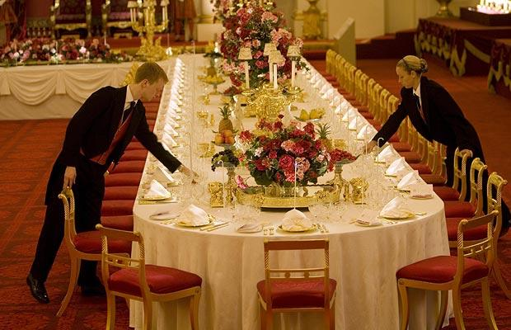
Ziyafet Organizasyonu
Büyük otellerde ziyafet organizasyonlarında banket hizmetleri için eğitilmiş, profesyonel banket personeli bulunur. Zincir otel işletmelerinde banket hizmetleri için özel banket personeli yanında özel banket mutfağı ve mutfak personeli ile hizmet verebilmektedir.

Slide 10
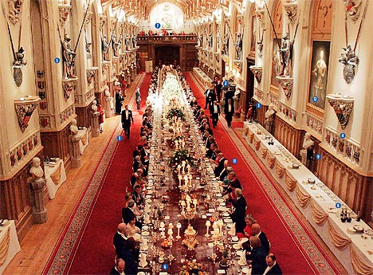
Ziyafet Organizasyonlarında Planlamanın Önemi
Ziyafetlerde arzulanan başarılı sonuca ulaşabilmek için, iyi bir planlama ve organizasyon en önemli faktörler olarak karşımıza çıkmaktadır.

Slide 11
Ziyafet Organizasyonlarında Planlamanın Önemi
Başarılı bir ziyafet organizasyonu için yiyecek içecek departmanının iç koordinasyonu kadar otelin diğer departmanları ile de iyi bir koordinasyon ve işletmede amaç birliğinin sağlanması önemlidir. Ziyafet organizasyonunda işletmenin departmanları arasında amaç birliği, iletişim, bilgilendirme, koordinasyon gibi faktörler ziyafetin arzulanan şekilde gerçekleşmesini sağlar. Aksi taktirde telafisi zor sonuçlarla karşılaşılır.

Slide 12
Ziyafet Organizasyonlarında Planlamanın Önemi
Birçok otel işletmesi ziyafetin başarılı olması için proje ekibi oluşturur. Proje ekiplerinin oluşturulması işletmeden işletmeye farklılık gösterse de genellikle proje ekibinde: Satış müdürü, yiyecek içecek müdürü, banket müdürü, aşçıbaşı, ön büro müdürü vb. yer alır. Ziyafet planlama toplantılarında ziyafete ilişkin yükümlülükler çerçevesinde detaylar görüşülür. Diğer bir ifade ile yapılacak olan toplantıya ilişkin işbölümü ve koordinasyon bu toplantılarda belirlenir.

